Slide 1
Vysoká škola technická a ekonomická v Českých Budějovicích
Ústav technicko-technologický
Nízkoenergetické stavby
Autor bakalářské práce: Jana Mikulenková
Vedoucí bakalářské práce: Ing. Michal Kraus, Ph.D.
Oponent bakalářské práce: Ing. Jan Krlín

Slide 2
Motivace a důvody k řešení daného problémů
Aktuálnost
Nejednoznačnost informací o nízkoenergetických domech
Vlastní zájem
Prohloubení znalostí o daném tématu

Slide 3
Cíl práce
Posouzení nízkoenergetické stavby se stavbou klasickou z hlediska:
Stavebně-konstrukčních parametrů
Tepelně technických vlastností
Finanční náročnosti
Návratnosti vložené investice

Slide 4
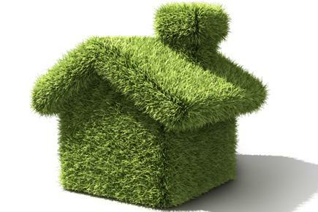
Výzkumný problém
Návratnost rozdílu vložených investicí
Rozdíl mezi nízkoenergetickým a klasickým domem

Slide 5
Použité metody
Sběr dat a informací
Zpracování dat
Vyhodnocení výsledků
Vypracování návrhu na nízkoenergetický dům

Slide 6
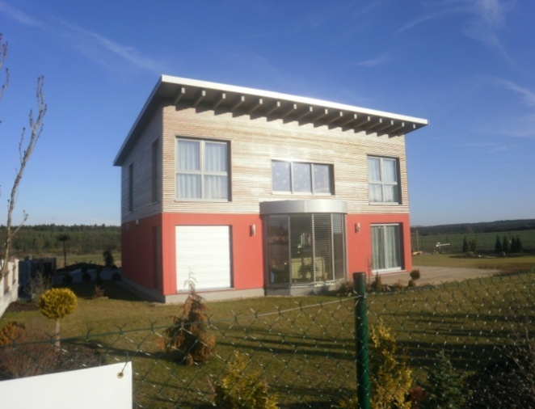
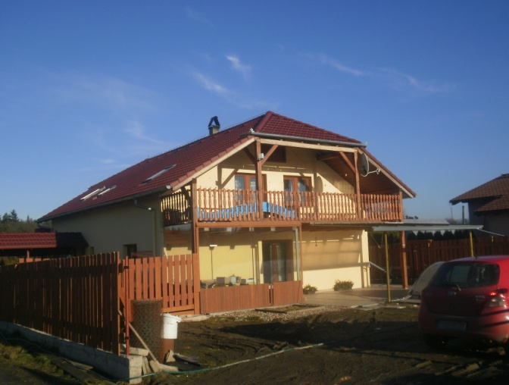
Porovnání nízkoenergetického a klasického domu

Slide 7
Dosažené výsledky
Návratnost rozdílu vložených investicí ve spotřebě energie
 | Nízkoenergetický dům | Klasický dům
Pořizovací cena | 4 500 000,- | 3 420 000,-
Potřeba energie na vytápění | 38 kWh/(m²a) | 95 kWh/(m²a)
Cena energie na vytápění za rok | 17 100,- | 42 750,-
Rozdíl v ceně energie | 25 650,- za rok
Rozdíl pořizovacích cen domů | 920 000,-
Návratnost rozdílu investicí | 39 let

Slide 8

Dosažené výsledky
Ekologické důvody
Vysoký komfort nízkoenergetických domů

Slide 9
Otázky vedoucího práce a oponenta
Z jakého důvodu je návratnost počítána jednou s pořizovací cenou 4,5 mil. Kč za nízkoenergetický dům a 3,42 mil. Kč za klasický dům a podruhé s cenou 3,12 mil. Kč za nízkoenergetický dům a 2,6 mil. Kč za klasický dům?
Jaká by byla přibližná návratnost v případě, že by stavebník využil některou z možností aktuálních dotačních programů?

Slide 10

Záverečné shrnutí
Vyplatí se investovat do nízkoenergetického domu?

Slide 11
Děkuji Vám za pozornost

